Slide 1

Administración de Proyectos:
- Definición de un proyecto de sistema software. - Identificación de las necesidades. - Objetivos de Planificación de Proyecto. - Estudio de la viabilidad. - Recursos aplicados en la especificación de proyecto software.
Análisis y Diseño de Sistemas
Kendall & Kendall
8va. Edición – Capítulo 3

Slide 2

Edición del Libro a ser utilizado en clase

Slide 3
Asuntos importantes
• Iniciación del Proyecto.
Determinación de viabilidad del Proyecto.
• Planeación y control de las actividades.
• Administración de actividades de análisis y diseño.
• Miembros del equipo de análisis de sistemas.

Slide 4
Iniciación del proyecto
Los proyectos son iniciados por dos razones generales:
• Porque se tienen problemas que requieren una solución de sistemas.
• Porque identifican oportunidades de mejorar mediante:
Actualización de sistemas.
Modificación de sistemas.
Instalación de nuevos sistemas.

Slide 5
Problemas en la organización
Identificar los problemas observando los siguientes síntomas:
Comprobar el desempeño real con respecto al desempeño que se pretende.
Muchos errores.
El trabajo es realizado con lentitud.
El trabajo es hecho incorrectamente.
El trabajo es hecho de manera incompleta.
El trabajo no se hace.

Slide 6
Problemas en la organización (continuación)
• Observe el comportamiento de empleados:
•Una elevada tasa de ausentismo.
•Creciente descontento con el trabajo.
•Alta rotación de los trabajadores.

Slide 7
Problemas de organización (continuación)
• Escuchar la retroalimentación de distribuidores, clientes, y proveedores
Quejas.
Sugerencias de mejora.
Pérdida de ventas.
Reducción de ventas.

Slide 8
Selección de Proyectos
Cinco criterios específicos para seleccionar proyectos:
El respaldo de los directivos de la organización.
Un periodo adecuado de compromiso para terminar el proyecto.
La posibilidad de mejorar la consecución de las metas organizacionales.
Factibilidad en cuanto a recursos para el analista de sistemas y la organización.
La rentabilidad del proyecto en comparación con otras formas en que la organización podría invertir sus recursos.

Slide 9
Las mejoras pueden ser de muchos tipos:
Aceleración de un proceso.
Optimización de un proceso al eliminar pasos innecesarios o duplicados.
Combinación de procesos.
Reducción de errores en la captura de información mediante la modificación de formularios y pantallas de despliegue.
Reducción de almacenamiento redundante.
Reducción de salidas redundantes.
Mejorar la integración de los sistema y de los subsistemas.

Slide 10
Instrumentos o medios que ayudan a Planificar un Proyecto.

Slide 11
Cuadrícula de impácto de viabilidad (CIV)
• Una cuadricula de impacto de viabilidad (CIV) se utiliza para evaluar el impacto de las mejoras al sistema existente.
• Puede aumentar la ganancia de los impactos sobre los objetivos corporativos.

Slide 12
Cuadrícula de viabilidad (CIV)
• Los sistemas actuales o propuestos se enlistan a la izquierda.
• Los objetivos se enumeran en la parte superior.
• Se marca con un “X” las actividades que serán desarrollados por cada objetivo y proceso de automatización.

Slide 13
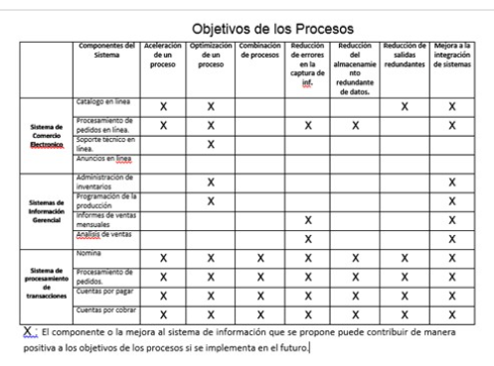

Slide 14
Planeación de actividades
Incluye:
Seleccionar un equipo del Análisis de Sistemas.
Estimar el tiempo requerido para terminar cada tarea.
Programación del proyecto.
Otras herramientas más para el planeamiento y el control de proyectos son los siguientes:

Slide 15
Diagramas de Gantt
• Fácil de construir y usar.
• Muestras las actividades para cada período de tiempo.

Slide 16
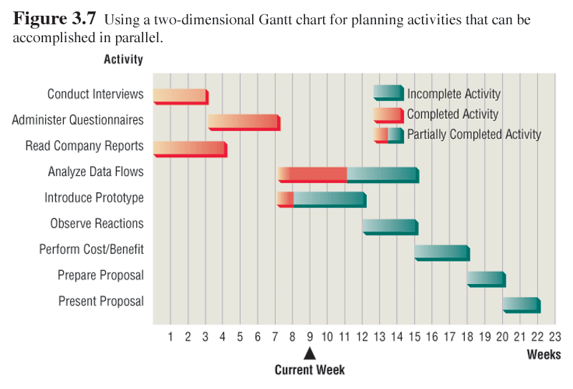
Diagrama de Gantt

Slide 17
Diagrama PERT
PERT-Program Evaluation and Review Technique
Los diagramas del PERT muestran la prioridades, las actividades que deben ser terminadas antes de que se inicie la siguiente .
Una vez que se dibuje un diagrama es posible identificar la ruta crítica, la trayectoria más larga que recorren las actividades.
Monitoreando la ruta crítica identificará el tiempo más corto para completar el proyecto.

Slide 18
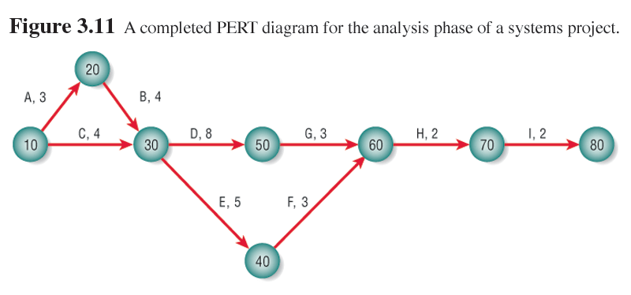
Ejemplo del diagrama del PERT

Slide 19
Ventajas del diagrama PERT
• Fácil identificación del orden de precedencia.
• Fácil identificación de la ruta crítica y las actividades críticas.
• Fácil determinación del tiempo de
holgura, el margen de maniobra para retrasos en los caminos no críticos.

Slide 20
Timeboxing (Punto de entrega)
• Establece una fecha de vencimiento de entrega absoluta del proyecto.
• Las principales características del proyecto se desarrollan primero y se ponen en ejecución en la fecha debida.
Otras características se agregan más adelante.

Slide 21
Cálculo del tiempo requerido
El proyecto se divide en dos fases.
Adicionalmente el proyecto se divide en tareas o actividades.
Finalmente el proyecto se divide en pasos o incluso en unidades más pequeñas.
Para cada tarea o actividad se estima un tiempo.
Los mas probables, pesimista, y optimista.

Slide 22
Administradores de información personal (PIM)
Los Administradores de información personal (PIM) es útil para programar actividades e incluye características por ejemplo:
Listas del números de teléfono y de fax.
Listas del cosas pendientes.
Calendarios en línea.

Slide 23
Administración de equipos
Los equipos tienen a menudo dos líderes:
Uno quien lidera a los miembros a cumplir las tareas.
Uno que se refiere a las relaciones sociales
El analista de sistemas debe administrar:
Los miembros del equipo.
Sus actividades.
Sus tiempos y recursos.

Slide 24
Programación extrema
La Programación extrema (XP) toma buenas prácticas de desarrollo extremo de sistemas.

Slide 25
Variables de programación extrema
La programación extrema tiene tres variables que el desarrollador puede controlar:
Tiempo.
Costo.
Calidad.
Estas variables se deben equilibrar en un proyecto.

Slide 26
Actividades de programación extrema
•
Las actividades de la programación extrema son:
•
•
•
•
Codificar. Probar.
Escuchar. Diseñar.

Slide 27
Prácticas de programación extremas de la base
Existen cuatro prácticas esenciales en la programación extrema:
•Liberación temprana.
•Semana de trabajo de 40 horas.
•Cliente en el sitio.
•Programación en parejas.

Slide 28
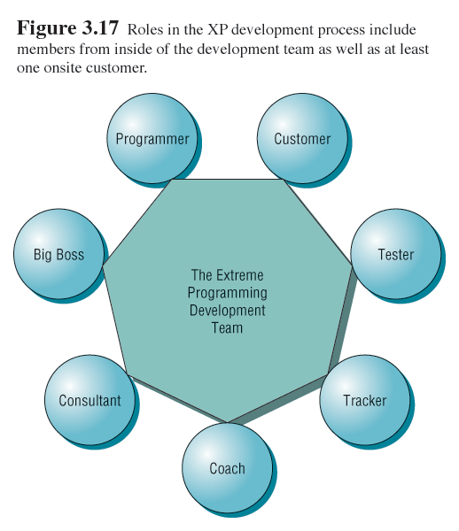
Papeles en la programación extrema
2005 Pearson Prentice Hall

Slide 29
Papeles en la programación extrema
Existen siete roles en XP:
Programador.
Cliente.
Testeador.
Supervisor.
Entrenador
Consultor.
El gran jefe.

Slide 30
El juego de la planeación
El juego de la planeación plantea reglas que pueden ayudar a establecer las relaciones del equipo de desarrollo de XP con sus clientes de negocios.
Limitar la incertidumbre (minimizar el riesgo).
Hay dos jugadores principales: el equipo de desarrollo y el cliente de negocios.
Los clientes deciden lo que el equipo de desarrollo debe atacar primero.

Slide 31
El proceso de desarrollo XP
•Los proyectos de XP son interactivos e incrementales.
•Las cinco etapas del desarrollo de XP son:
•Exploración.
•Planeación.
•Interaciones a la primera versión.
•Puesta en producción.
•Mantenimiento.

Slide 32
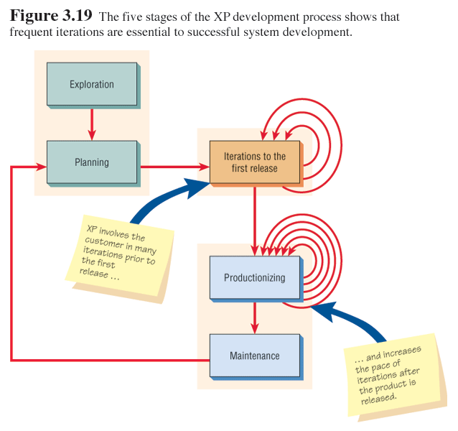
XP
& Kendall 2005 Pearson Prentice Hall
Kendall
3-37

Slide 33
Viabilidad
• El estudio de viabilidad evalúa tres criterios: operacional, técnico, y económico, del proyecto propuesto.
• Hay tres tipos de viabilidad:
Viabilidad técnica.
Viabilidad económica.
• Viabilidad operacional.

Slide 34
Viabilidad técnica
• La viabilidad técnica evalúa si los recursos técnicos actuales son suficientes para el nuevo sistema.
Si ellos no lo están, pueden ser actualizados para proveer el nivel necesario de tecnología necesario para el nuevo sistema.

Slide 35
Viabilidad económica
• La viabilidad económica determina si el tiempo y el dinero están disponibles para desarrollar el sistema.
• Incluye la compra de:
•Equipo nuevo.
•Hardware.
•Software.

Slide 36
Viabilidad operativa
• La viabilidad operacional determina si los recursos humanos están disponibles para operar el sistema una vez que este sea instalado.
Los usuarios que no desean un nuevo sistema, pueden impedir que llegue a ser operacionalmente viable.

Slide 37
Fijación de las metas de productividad del proyecto
• Los proyectos exitosos requieren metas de productividad razonables para salidas tangibles y que el proceso de las actividades sean fijadas.
Las fijación de metas ayuda a motivar a los miembros del equipo.

Slide 38
Trabajo de Proceso 1.1 Cap. 3
Los temas a investigar, UNO por grupo de dos personas son:
Modelo de Cuadrícula de Impacto de Viabilidad.
Propuesta de Planeamiento de Actividades por Diagrama Gantt.
Propuesta de Planeamiento de Actividades por Diagrama Pert.
Propuesta de Planeamiento de Actividades por el Método Timeboxing.
Administradores de Información Personal (PIM).
Programación Extrema (XP).

Slide 39
Trabajo de Proceso 1.1 Cap. 3
Dado los temas a investigar, realiza cuanto sigue:
¿Qué es y para qué sirve?
Cuáles son sus etapas o partes.
Elabora un Modelo (ejemplo) de la Metodología propuesta.
Explica el procedimiento para su elaboración.

Slide 40
Trabajo de Proceso 1.1 Cap. 3
Criterios para la elaboración del trabajo:
Entregar el trabajo en Ms. Office Power Point u otro programa para presentaciones.
Tomar como referencia el capítulo 3, biblioteca digital o libros digitales, revistas o artículos de publicación científica que encuentren en línea.
El trabajo debe ser de creatividad propia, realizar la bibliografía de la fuente consultada al final del trabajo.
El trabajo debe ser entregado al finalizar la clase.

Slide 41
¡Gracias por su participación!
¿Preguntas finales?

